Slide 1

ANDROID vs APPLE
Letíca Costa e silva

Slide 2
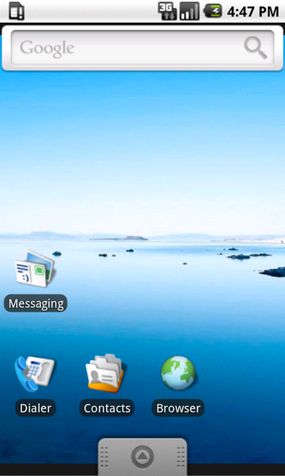
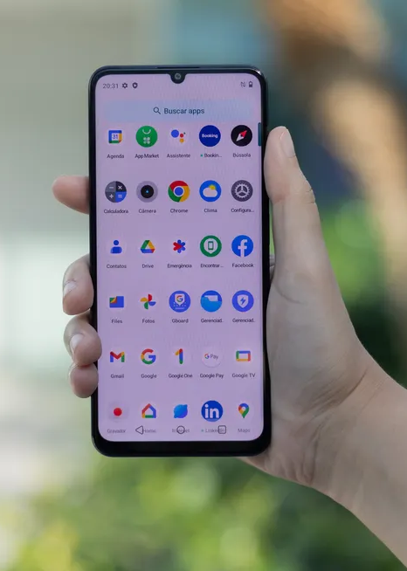
Android
Os pontos positivo da Android é que há uma grande variedade de fabricantes que produzem dispositivos Android,o que resulta em uma ampla gama de opções de preço e especificações.
desvantagens da android é que as atualizações também são mais lentas quando comparadas ao iPhone.

Slide 3
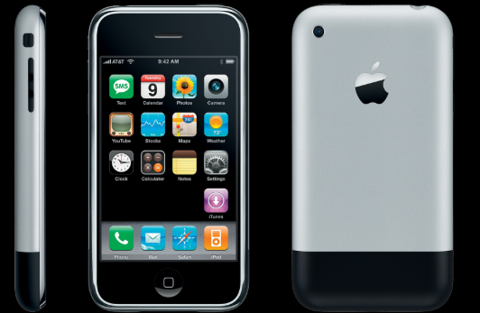
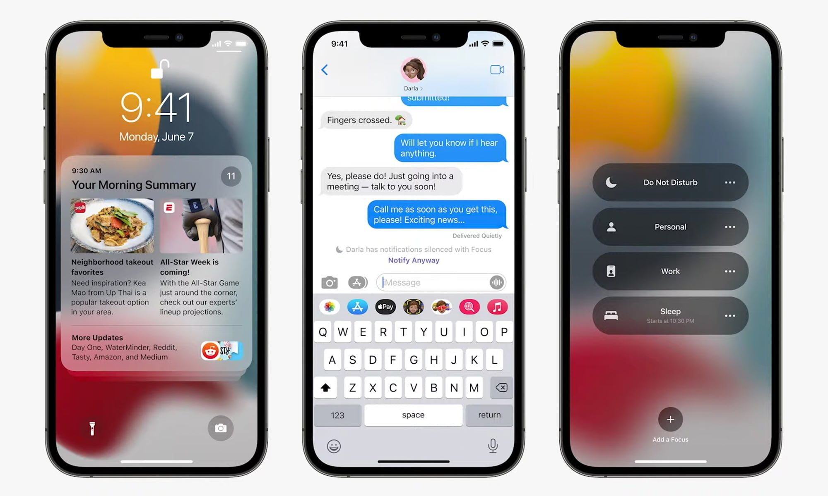
IOS
O IOS é conhecido por seu ecossistema integrado,onde todos os dispositivos Apple(Iphone,Ipad,Mac,Aplle Wath) funciona de forma harmoniosa juntos.
Desvantagens:Preço Alto: Dispositivos Apple costumam ser mais caros.
Menos Personalização: O iOS é mais restrito em termos de personalização em comparação com o Android.
Ecossistema Fechado: A Apple controla rigorosamente o ecossistema iOS, o que pode ser limitante para alguns usuários.

Slide 4
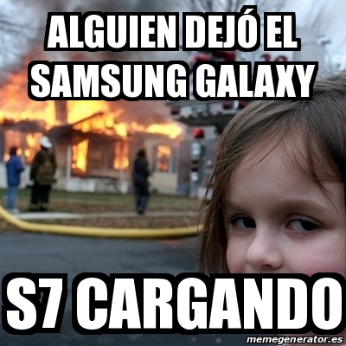
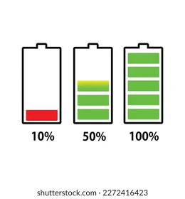
hardware
Bateria android
Bateria apple

Slide 5
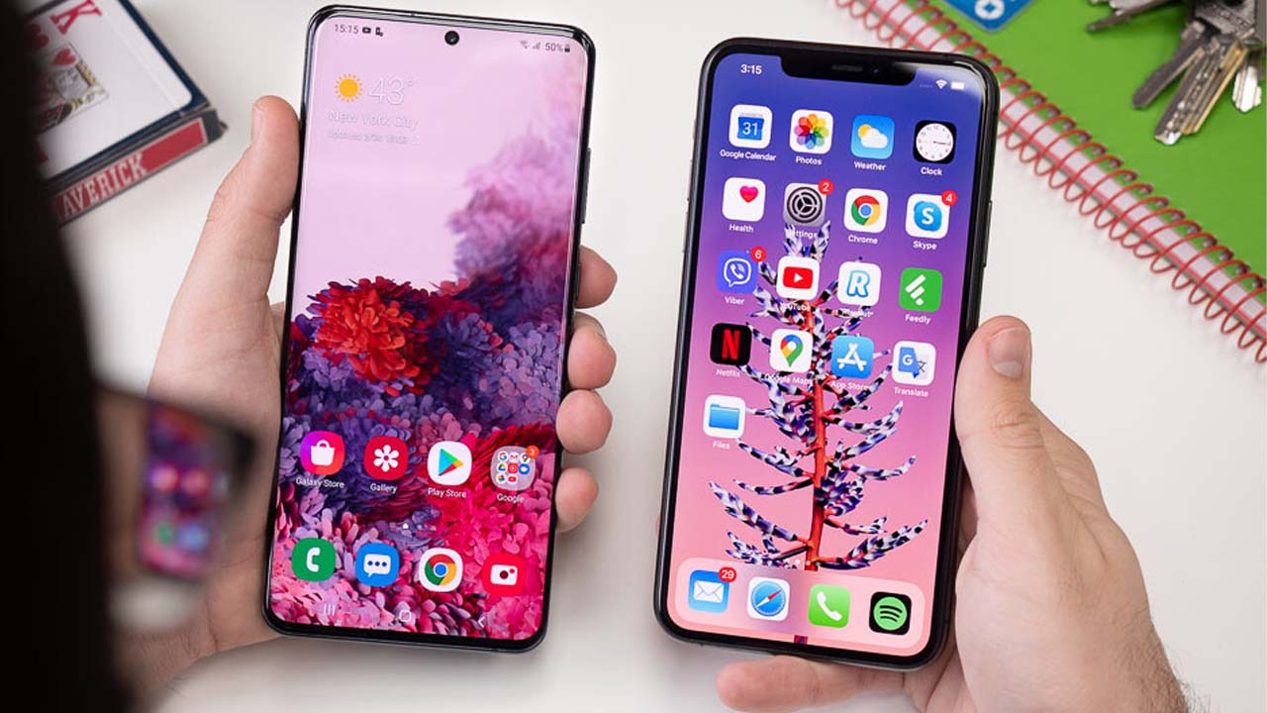
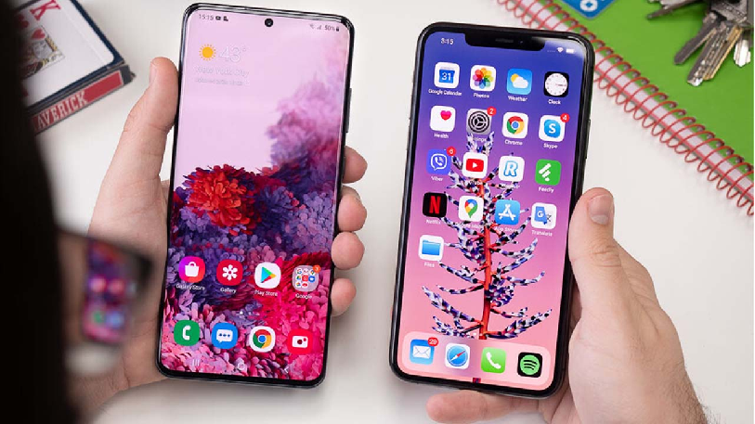
Hardware
Personalização
Personalização

Slide 6
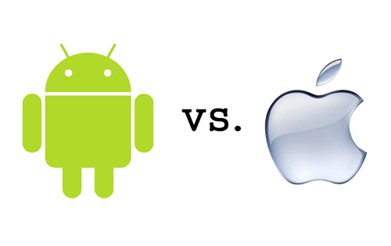
Qual é melhor?
Android é mais versátil em termos de integração com diferentes plataformas. Customização: Android oferece mais flexibilidade e personalização, enquanto o iOS é mais padronizado e controlado pela Apple. Apps: Ambas as plataformas têm uma grande variedade de aplicativos, mas o iOS geralmente recebe novos aplicativos primeiro
android vence em variedade e pordutividade,o iphone é uma compra melhor para criadores de macbook.Por isso na minha opinião Android é melhor.

